Slide 1



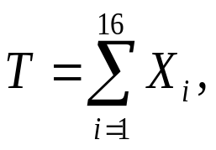


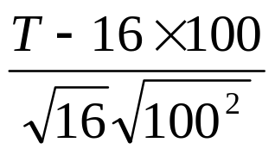
习题五
1. 据以往经验，某种电器元件的寿命服从均值为100小时的指数分布，现随机地取16只，设它们的寿命是相互独立的，求这16只元件的寿命的总和大于1920小时的概率。
解： 以 记第 只元件的寿命，以 记16
只元件寿命的总和 按题设
由中心极限定理知 近似地服从分布

Slide 2

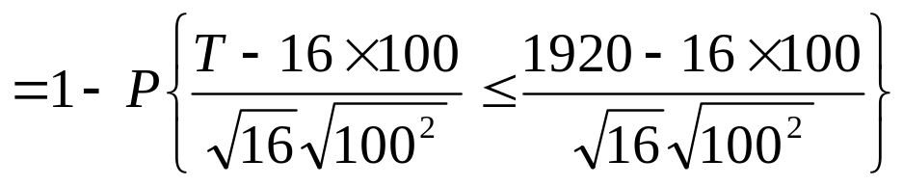
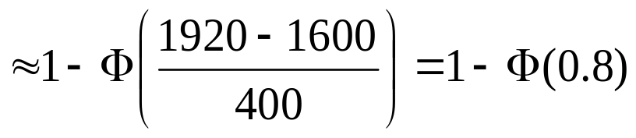

故所求概率为

Slide 3




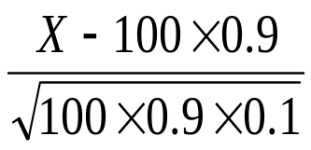

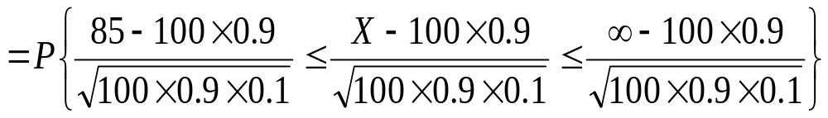
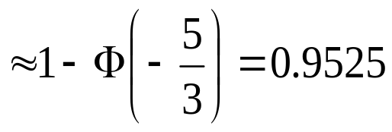
2． 一复杂的系统由100个相互独立起作用的部件所组成，在整个运行期间每个部件损坏的概率为 。为了使整个系统起作用，至少必须有85个部件正常工作，求整个系统起作用的概率。
解： 将观察一个部件是否正常工作看成是一次试验，由于各部件是否正常工作是相互独立的，因而观察100个部件是否正常工作，是100重伯努利试验，以 表示100个部件中正常工作的部件数，则
按题意需求概率 ，由隶莫弗—拉普拉斯定
理知 近似地服从标准正态分布，故所求
概率为

Slide 4



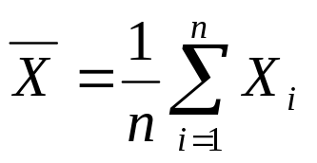

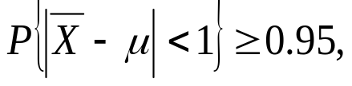

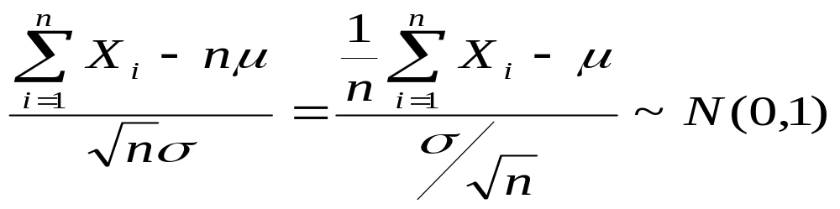
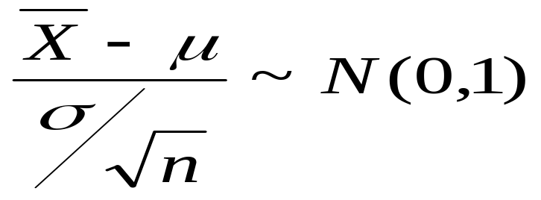
3． 某种电子器件的寿命（小时）具有数学期望 （未知），方差 。为了估计 ，随机地取 只这种器件，在 时刻投入测试（设测试是相互独立的）
直到失效，测得其寿命为 以
作为 的估计，为了使 问 至少为多少？
解： 由中心极限定理可知，当 充分大时，
即：

Slide 5

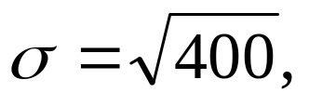
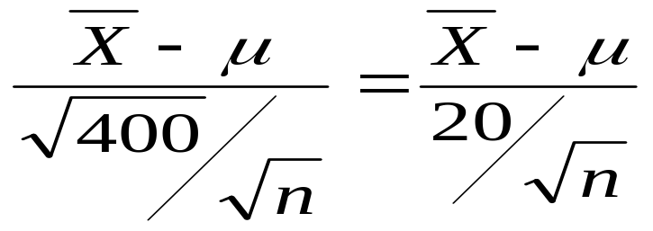
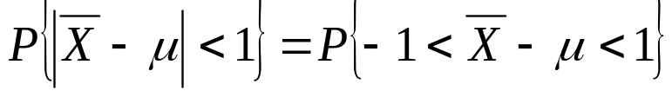
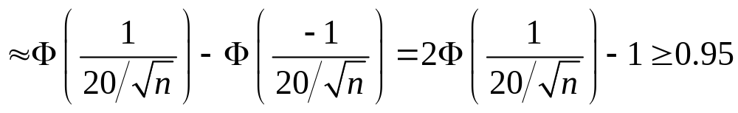
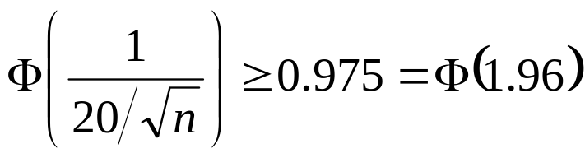

由题设 即有 于是
近似地服从分布 ，即有
即：
因为 正整数，故 至少为1537

